Slide 1
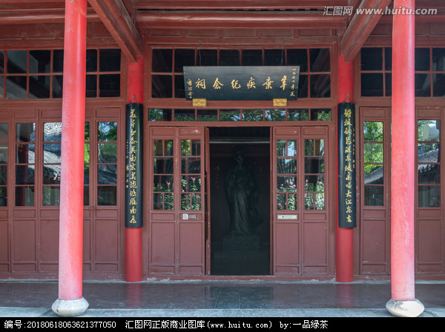
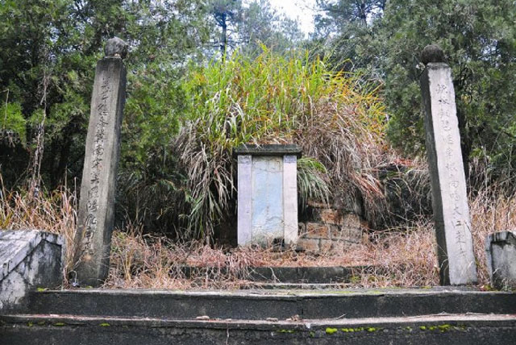
辛弃疾纪念祠（济南大明湖） 辛弃疾墓（阳原山麓）

Slide 2
铁板铜琶，继东坡高唱大江东去
美芹悲黍，冀南宋莫随鸿雁南飞
——郭沫若

Slide 3
咏史怀古诗的内涵
怀古咏史诗，主要是以历史事件、历史人物、历史陈迹为题材，借登高望远、咏叹史实、怀念古迹来表达感慨兴衰、寄托哀思、托古讽今等目的的诗歌。怀古咏史类作品，严格地说，应该有“怀古”和“咏史”两个小类
“怀古”是指登临游览，触景生情，由于历史遗迹的诱发，而抒发感慨——长于情景交融．
“咏史”是翻阅古书，捡点旧说，针对特定的人和事，而陈述自己的独到见地。——长于议论精辟。
由于这类诗歌都以古人、古事、古迹为描写对象，思想大都比较沉重，感情基调一般都比较苍劲悲凉，所以并称咏史怀古诗。

Slide 4
咏史怀古诗特点
形式标志：标题中有古迹、古人名，或在古迹、古人前冠以“咏”，或在古迹、古人后加“怀古”、“咏怀”等。
诗歌的内容一般为：描写此地眼前的衰败、荒凉、萧条，或描述历史事件的经过，抒发感慨；

Slide 5
归纳咏史怀古诗特点
（1）结构：临古地—思古人—忆其事—抒己志
（2）内容：国家——国运衰微，统治者——荒淫奢侈，名地——昔盛今衰，古人——壮志难酬，忧国伤时，孤寂失意。
（3）表现手法：运用典故，今昔对比，借景抒情，借古讽今，即事议论。
（4）语言：含蓄蕴藉

Slide 6
（5）意象：历史人物,历史事件 历史古迹（吴钩 乌衣巷 淮水 柳营 后庭花 六朝 金陵）
A.前代的都城：咸阳、长安、金陵、姑苏、洛阳、汴京
B.发生过重大事件的地点：骊山、赤壁、新亭、隋堤、马嵬、华清宫、汴河
C.历代帝王与名人的故居、陵墓、祠庙：湘妃祠、乌江亭、陈琳墓、李白坟
D.特定的历史朝代：六朝、吴国、隋代、安史之乱、南唐后蜀等。
（6）风格：或雄浑壮阔,或含蓄沉郁

Slide 7
咏史怀古诗的情感主题
1、（古人）感慨身世，观照自我：抒发对古人的缅怀之情；表达建功立业的雄心壮志；悲叹年华消逝，时不我待、壮志难酬。在鉴赏这类诗词时还要抓住历史人物或事件和诗人自己身世之间的连接点，找出二者的共通之处，就能很好的理解作品的深刻寓意。
2.（古迹）抒发感慨，感伤兴衰（变迁）：感慨盛衰无常、昔盛今衰，暗含对现实的不满甚至批判。尤其是做为六朝古都、曾经繁华一时的金陵更是成为古代诗人们感情的集射地，不知触发了多少人的怀古之情，金陵怀古几乎成为咏诗的一个专题。

Slide 8
3.（古事）借古讽今，劝诫世人：感慨国运衰微，忧国伤时，揭露统治者的昏庸腐朽，同情下层人民的疾苦，担忧国家民族的前途命运。
4.理性反思之理性分析，独抒机杼（客观评价）

Slide 9
咏史怀古诗
观眼前之景（临古地）
写历史之人（怀古人）
抒一己之怀（抒己志）
特点？
怀古诗（词）：临古地——思古人——忆其事——抒己志。
通过今昔对比，借古讽今。

Slide 10
永遇乐 京口北固亭怀古
辛弃疾

Slide 11

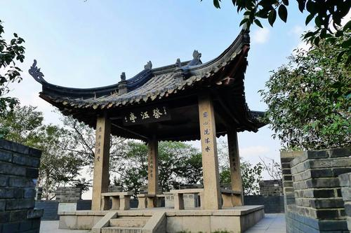
解题
永遇乐·京口北固亭怀古
永遇乐，词牌名。
京口北固亭，登临地点。京口，江苏省镇江市。北固亭，又名祭江亭，在镇江东北的北固山上。北固亭下临长江，三面环水，地势险要，历为兵家必争之地。
怀古，大多是通过今昔对比，以古讽今。

Slide 12
解题
“怀古诗”
怀：心有所感
古：眼前能触动情感的古迹，及与古迹、情怀密切相关的古人古事。
“怀古”，即因古而生怀，寄情怀于古。
怀古，大多是通过今昔对比，以古讽今。
怀古诗（词）：临古地——思古人——忆其事——抒己志。
通过今昔对比，借古讽今。

Slide 13
创作背景
写这首词的时候辛弃疾已经66岁了，辛弃疾从42岁到60岁一直过着“隐居”的生活，得不到朝廷的重用。后来被当时执掌大权的韩侂胄起用，任浙江东路安抚史，翌年改任镇江知府。1204年韩侂胄为了巩固自己的地位，草草北伐。而镇江紧临抗战前线，是北伐的重要基地。辛弃疾到任后，做了大量的准备工作，但是韩侂胄把持朝政，只想侥幸求逞，不愿认真准备。他听不进辛弃疾的劝告并把辛弃疾调离了镇江。这首词就是辛弃疾被起用又被降职时，登上北固亭，满怀悲愤写下的。

Slide 14
研习上片
1.诗人登高远眺，看到了什么景、想到了什么人？
2.上片写了孙权和刘裕两个人，这两个人的共同点是什么？
3.找出最能表现诗人对孙权和刘裕充满情感的词句，他由此寄托了
怎样的情感？
景：千古江山、舞榭歌台
斜阳草树、寻常巷陌
人：孙权、刘裕

Slide 15
都是建功立业的英雄人物，业绩都在京口起步。
共同点
孙权
刘裕
崇敬、仰慕与向往
在京口建立吴国的首都，并击败北方曹操的军队。
曾在京口起事，大举北伐，恢复中原并建立政权。
Notes:
模板来自 http://docer.mysoeasy.com/

Slide 16
当时的南宋朝廷
偏安一隅的南宋小朝廷，置千百万中原百姓“遗民泪落胡尘里，遥望南师又一年”的痛苦现实于不顾，天天歌舞，夜夜笙歌。
题临安邸
林升（宋代）
山外青山楼外楼，西湖歌舞几时休？
暖风熏得游人醉，直把杭州作汴州。

Slide 17
用典意图
建功立业
偏安一隅
刘裕、孙权
南宋统治者
讽刺宋室昏聩
Notes:
模板来自于 http://docer.wps.cn

Slide 18
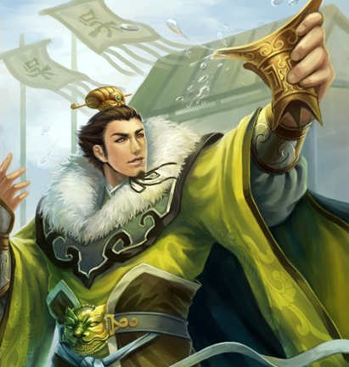
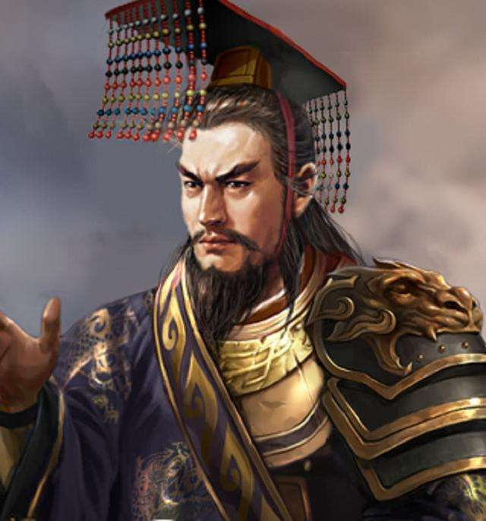
上阙小结
二人都在京口建立功勋，都勇敢面对北方强敌，从百战中开创基业，建国东南。
孙权
刘裕
上阙借孙权和刘裕两个历史上英雄人物事迹隐约讽刺南宋政权的无能，表达自己抗敌救国的热情。

Slide 19
研习下片
典故
元嘉草草、封狼居胥、佛狸祠、廉颇老矣

Slide 20
下片典故研习
元嘉草草，封狼居胥，赢得仓皇北顾。
人物：
霍去病战胜匈奴，在狼居胥山封山而还。
刘义隆想以北伐建立功业，但因草率出兵而致兵败。
用典意图：
以史为鉴，告诫韩侂胄及南宋朝廷不要草率出兵。体现了辛弃疾正确的抗金作战思想，伐金必须做好准备，不能草率从事。

Slide 21
下片典故研习
四十三年，望中犹记，烽火扬州路。
追忆往事，回顾自己的抗金生活。
可堪回首，佛狸祠下一片神鸦社鼓。
佛狸祠：北魏太武帝拓跋焘追击刘义隆到长江北岸瓜步山，并在山上建立行宫。
心情沉重 心存隐忧
叹朝廷无能，悲百姓松懈。

Slide 22
下片典故研习
凭谁问，廉颇老矣，尚能饭否？
有人说这一句洋溢的是满腔豪情，
也有人说是悲情怨语。
你如何理解？

Slide 23
时代的悲愤
岳飞
“莫须有”的罪名 “靖康耻，犹未雪”千古遗恨
陆游
“王师北定中原日，家祭无忘告乃翁”遗言
辛弃疾 连呼数声“杀贼”

Slide 24
下片典故研习
凭谁问，廉颇老矣，尚能饭否？
词人以廉颇自比，表示虽老却不忘为国效力，收复中原的耿耿忠心，可是朝廷一味屈膝媚和，奸臣当道，又有谁会想到自己呢。由此表达了对南宋朝廷不图恢复中原的愤懑。
用这句话结束全词，不仅使抒情达到了高潮，而且集中鲜明地再现了词人的自我形象。
明烈士暮年壮心不已之志
抒报国无门壮志难酬之愤

Slide 25
一位暮年英雄的叹息
一叹世无英雄
二叹治者无能
三叹怀才不遇
四叹老大无成

Slide 26
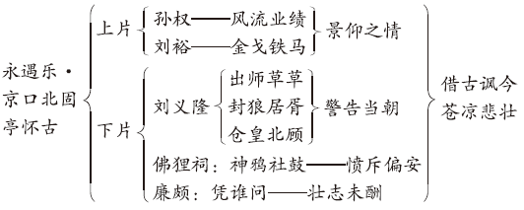
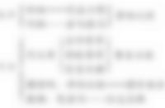
内容小结

Slide 27
主题归纳
作者通过追忆孙权建功立业、刘裕北伐的英雄壮举，表达了对英雄的仰慕之情；通过回想刘义隆草率北伐惨遭失败的情景，告诫当朝的北伐者应做好充分的准备工作；通过回忆当年南下之时的情景，表达了自己虽年事已高，却雄心不老，仍渴望建功立业的志向。

Slide 28
明手法——用典
诗句 | 用典 | 用意
英雄无觅孙仲谋处 | 孙权 | 慨叹英雄难觅，讽刺宋室昏聩。
寄奴曾住 | 刘裕 | 慨叹英雄难觅，讽刺宋室昏聩。
元嘉草草，封狼居胥，赢得仓皇北顾 | 刘义隆 | 借古讽今，告诫南宋朝廷不要草率出兵。
佛狸祠下，一片神鸦社鼓 | 拓跋焘 | 今昔对照，抒发对南宋朝廷不图恢复中原的愤懑。
廉颇老矣，尚能饭否 | 廉颇 | 以廉颇自况，抒发壮志难酬的悲愤。

Slide 29
有人认为用典是辛词的一大特色，体现了辛弃疾的豪放词风；也有人评价辛弃疾“掉书袋”“用事多” ，据说岳飞的孙子岳珂评价辛弃疾的这首词“微觉用事多耳”。
你怎么看？

Slide 30
明手法——用典
诗句 | 用典 | 用意
英雄无觅孙仲谋处 | 孙权 | 慨叹英雄难觅，讽刺宋室昏聩。
寄奴曾住 | 刘裕 | 慨叹英雄难觅，讽刺宋室昏聩。
元嘉草草，封狼居胥，赢得仓皇北顾 | 刘义隆 | 借古讽今，告诫南宋朝廷不要草率出兵。
佛狸祠下，一片神鸦社鼓 | 拓跋焘 | 今昔对照，抒发对南宋朝廷不图恢复中原的愤懑。
廉颇老矣，尚能饭否 | 廉颇 | 以廉颇自况，抒发壮志难酬的悲愤。
前四个典故与京口有关，廉颇的典故与前四个典故都体现了辛弃疾的爱国激情。（结合点）

Slide 31
“辛词当以《永遇乐 京口北固亭怀古》为第一”
——杨慎《词品》

Slide 32
时势造英雄，英雄造时势。
现实意义

Slide 33
诵读诗词
永遇乐 京口北固亭怀古
辛弃疾
千古江山，英雄无觅，孙仲谋处。舞榭歌台，风流总被，雨打风吹去。斜阳草树，寻常巷陌，人道寄奴曾住。想当年，金戈铁马，气吞万里如虎。 元嘉草草，封狼居胥，赢得仓皇北顾。四十三年，望中犹记，烽火扬州路。可堪回首，佛狸祠下，一片神鸦社鼓。凭谁问，廉颇老矣，尚能饭否？
“铁肩担道义，妙手著文章”

Slide 34
T
谢谢大家
HANK YOU!

